Slide 1
Thứ … ngày … tháng … năm …
Tiếng Việt
CHỦ ĐỀ: CHUNG SỐNG YÊU THƯƠNG
Bài 3 – Tiết 1+2
Nụ cười mang tên mùa xuân
Nụ cười mang tên mùa xuân

Slide 2
Nêu được phỏng đoán về nội dung bài qua tên bài, hoạt động khởi động và tranh minh hoạ.
Đọc trôi chảy bài đọc, ngắt nghỉ đúng dấu câu, đúng logic ngữ nghĩa, đúng mạch cảm xúc của bài thơ; trả lời được các câu hỏi tìm hiểu bài. Hiểu được nội dung của bài đọc: Những nụ cười của người thân, bạn bè, thầy cô,... mang đến niềm vui cho bạn nhỏ. Từ đó, rút ra được ý nghĩa: Mọi người hãy vui vẻ, thân ái, chan hoà với nhau để cuộc sống luôn tươi vui, tích cực.
Mục tiêu
Tìm đọc được một truyện viết về niềm vui trong học tập, lao động, niềm vui khi được yêu thương hay niềm vui khi làm việc tốt, viết được Nhật kí đọc sách.

Slide 3
Khởi động
Khởi động

Slide 4
Nghe hoặc đọc đoạn lời bài hát “Nụ cười” và chia sẻ với bạn về ý nghĩa của tiếng cười đối với cuộc sống:
Cho trời sáng lên cùng với bao nụ cười.
Cầu vồng thêm lung linh bao sắc ánh lên ở khắp trời.
Nụ cười tươi chúng ta cùng chung niềm vui.
Trong cuộc sống đầm ấm yên vui ta cùng cất tiếng cười.
Nhạc: Nga – Phỏng dịch lời: Phạm Tuyên

Slide 6
Góc chia sẻ

Slide 7
Nụ cười
Bài hát đang nói về gì ?
Tiếng cười làm cho cuộc sống đẹp hơn, mọi người vui vẻ, chan hoà với nhau
Nụ cười trong bài hát có ý nghĩa như thế nào với cuộc sống của chúng ta?

Slide 8
Thứ … ngày … tháng … năm …
Tiếng Việt
CHỦ ĐỀ: CHUNG SỐNG YÊU THƯƠNG
Bài 3 – Tiết 1+2
Nụ cười mang tên mùa xuân
Nụ cười mang tên mùa xuân

Slide 9
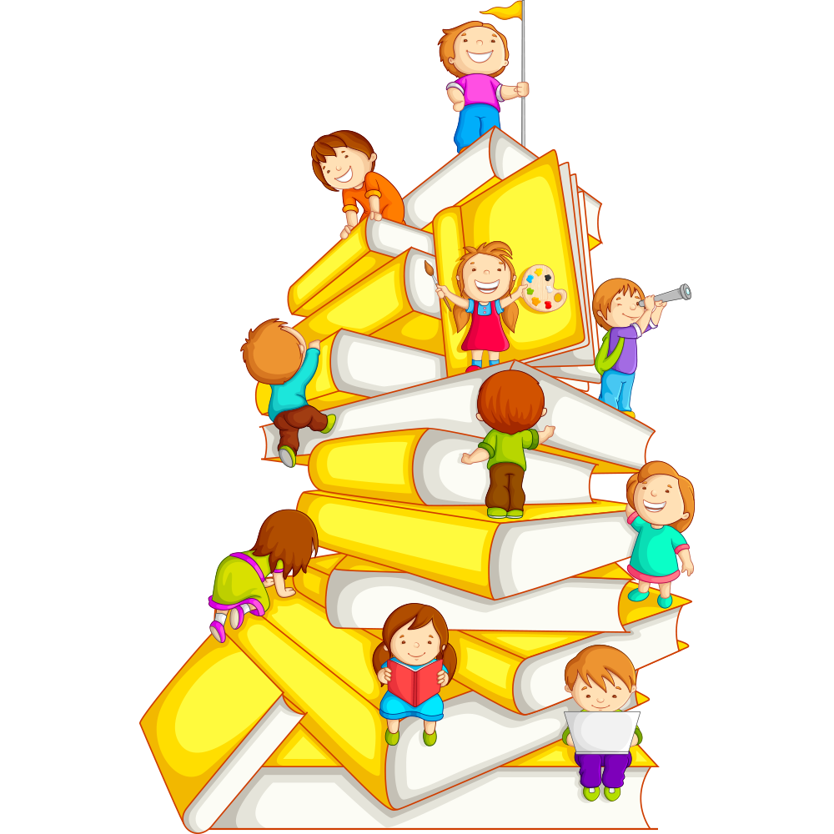
Luyện đọc thành tiếng

Slide 10
Đọc mẫu
Đọc mẫu
Tay dò
Mắt dõi
Tai nghe

Slide 11
Nụ cười mang tên mùa xuân
Có một ngôi nhà mang tên yêu thương
Góc bếp mẹ chuẩn bị bữa trưa
Bên thềm bà đan áo ấm
Bố vừa đi rẫy về, lưng áo còn ướt đẫm
Đã cất lời dí dỏm:
– Con mèo lười của bố đi đâu?
Có một ngôi trường mang tên niềm vui
Giọng thầy đọc thơ ấm mềm gió núi
Cây mận góc sân mấy mươi năm tuổi
Chắt tiếng reo cười trẻ nhỏ
Mỗi mùa trổ nụ hoa xinh.
Có những nụ cười mang tên mùa xuân
Tươi mới, trong ngần
Nụ cười em lấp lánh từ hiên nhà đến lớp
Nụ cười như chồi non xanh mướt
Dệt từ ngàn vạn tin yêu.
Hoàng Khánh Trang

Slide 12
LUYỆN ĐỌC TỪ KHÓ
dí dỏm
trong ngần

Slide 13
LUYỆN ĐỌC CÂU
Có những nụ cười/ mang tên mùa xuân/
Tươi mới,/ trong ngần/
Nụ cười em/ lấp lánh từ hiên nhà/ đến lớp/
Nụ cười/ như chồi non xanh mướt/
Dệt từ/ ngàn vạn tin yêu.//;…

Slide 14
LUYỆN ĐỌC NỐI TIẾP ĐOẠN
Đoạn 1
Có một ngôi nhà mang tên yêu thương
Góc bếp mẹ chuẩn bị bữa trưa
Bên thềm bà đan áo ấm
Bố vừa đi rẫy về, lưng áo còn ướt đẫm
Đã cất lời dí dỏm:
– Con mèo lười của bố đi đâu?

Slide 15
LUYỆN ĐỌC NỐI TIẾP ĐOẠN
Đoạn 2
Có một ngôi trường mang tên niềm vui
Giọng thầy đọc thơ ấm mềm gió núi
Cây mận góc sân mấy mươi năm tuổi
Chắt tiếng reo cười trẻ nhỏ
Mỗi mùa trổ nụ hoa xinh.

Slide 16
LUYỆN ĐỌC NỐI TIẾP ĐOẠN
Đoạn 3
Có những nụ cười mang tên mùa xuân
Tươi mới, trong ngần
Nụ cười em lấp lánh từ hiên nhà đến lớp
Nụ cười như chồi non xanh mướt
Dệt từ ngàn vạn tin yêu.

Slide 17
Giải nghĩa từ khó hiểu
Trong bài đọc có từ nào em chưa hiểu nghĩa?

Slide 18
Giải nghĩa từ khó hiểu
trong ngần: rất trong

Slide 19
Luyện đọc trong nhóm
Luyện đọc trong nhóm
YÊU CẦU
Phân công đọc theo đoạn.
Tất cả thành viên đều đọc.
Giải nghĩa từ cùng nhau.
TIÊU CHÍ ĐÁNH GIÁ
Đọc đúng.
Đọc to, rõ.
Đọc ngắt, nghỉ đúng chỗ.

Slide 20
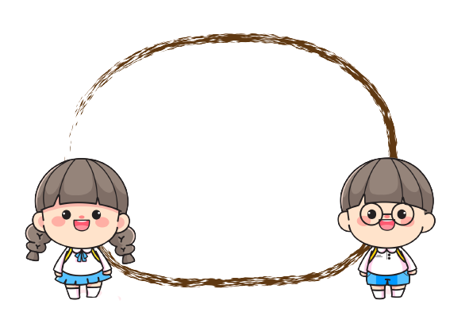
Luyện đọc trước lớp
Luyện đọc trước lớp
TIÊU CHÍ ĐÁNH GIÁ
Đọc đúng.
Đọc to, rõ.
Đọc ngắt, nghỉ đúng chỗ.

Slide 21
Luyện đọc hiểu

Slide 22
1. Việc làm của mỗi người trong gia đình bạn nhỏ được tả bằng những từ ngữ, hình ảnh nào? Những việc làm đó gợi cho em suy nghĩ, cảm xúc gì?
Việc làm của mỗi người trong gia đình bạn nhỏ: Mẹ chuẩn bị bữa trưa, bà đan áo ấm, bố đi rẫy về, dí dỏm cất lời gọi con “con mèo lười”
→ Những người trong gia đình luôn yêu thương, quan tâm, chăm sóc nhau, ngôi nhà đó nhờ thế nên đầy ắp niềm vui.

Slide 23
RÚT RA Ý ĐOẠN 1
Ngôi nhà mang tên yêu thương

Slide 24
2. Mỗi âm thanh trong ngôi trường mang tên niềm vui gợi cho em những cảm xúc gì?
VD: Giọng thầy đọc thơ gợi cho em cảm xúc ấm áp, gợi ra những không gian quen thuộc; tiếng reo cười trẻ nhỏ gợi cho em những cảm xúc ngọt ngào khi được học tập, vui chơi cùng các bạn ở trường

Slide 25
RÚT RA Ý ĐOẠN 2
Ngôi trường mang tên niềm vui.

Slide 26
3. Vì sao những nụ cười được tả ở khổ thơ cuối bài mang tên mùa xuân?
VD: Nụ cười chứa những niềm vui, những gì tươi mới, trong ngần, lấp lánh; nụ cười ấy dệt từ niềm tin và tình yêu của người thân, thầy cô, bạn bè với em;..

Slide 27
RÚT RA Ý ĐOẠN 3
Nụ cười mang tên mùa xuân

Slide 28
4.Cách đặt tên mỗi sự vật trong bài thơ có gì thú vị?
VD: Cách đặt tên gợi ra những điều đẹp đẽ, tươi mới về ngôi nhà, ngôi trường, nụ cười,...

Slide 29
Nội dung bài thơ
Những nụcười của người thân, bạn bè, thầy cô,... mang đến niềm vui cho bạn nhỏ.

Slide 30
Ý nghĩa bài thơ
Mọi người hãy vui vẻ, thân ái, chan hoà với nhau để cuộc sống luôn tươi vui, tích cực

Slide 31
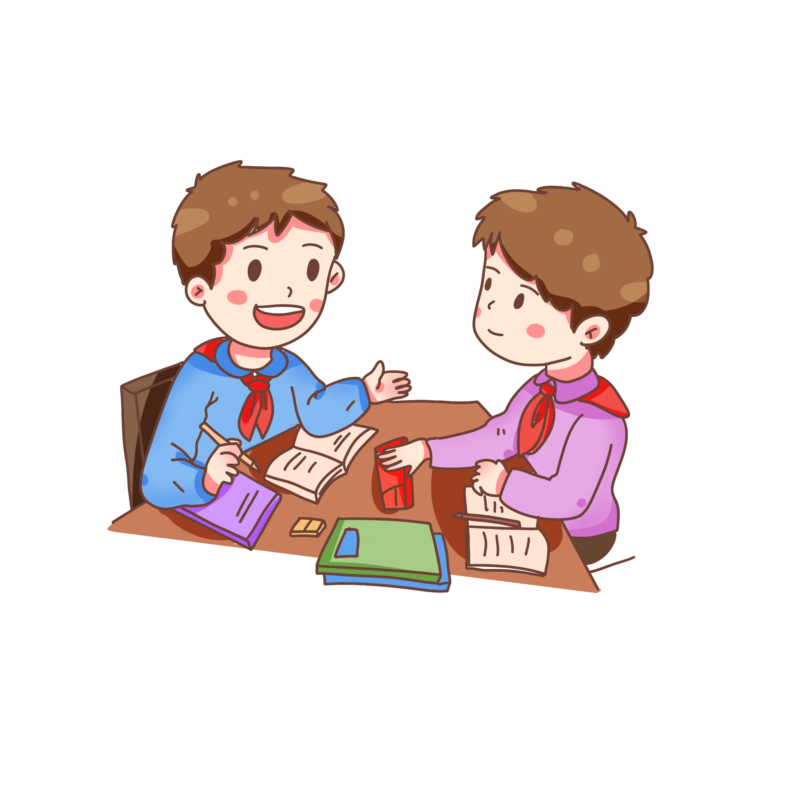
LUYỆN ĐỌC LẠI

Slide 32
Theo em, giọng đọc của bài như thế nào?

Slide 33
Toàn bài đọc với giọng trong trẻo, tươi vui.

Slide 34
Khi đọc cần nhấn giọng ở những từ ngữ nào?

Slide 35
Nhấn giọng ở những từ ngữ chỉ hoạt động, đặc điểm,…

Slide 36
Lắng nghe đọc mẫu
Có một ngôi nhà/ mang tên yêu thương/
Góc bếp/ mẹ chuẩn bị bữa trưa/
Bên thềm/ bà đan áo ấm/
Bố vừa đi rẫy về,/ lưng áo còn ướt đẫm/
Đã cất lời dí dỏm://
– Con mèo lười của bố/ đi đâu?//

Slide 37
Yêu Cầu
Luyện đọc trong nhóm
Luyện đọc trong nhóm
Phân công đọc theo đoạn.
Tất cả thành viên đều đọc.
Giải nghĩa từ cùng nhau.
Tiêu chí đánh giá
1. Đọc đúng.
2. Đọc to, rõ.
3. Đọc ngắt, nghỉ đúng chỗ.

Slide 38
Luyện đọc trong nhóm
Luyện đọc trong nhóm
Tiêu chí đánh giá
1. Đọc đúng.
2. Đọc to, rõ.
3. Đọc ngắt, nghỉ đúng chỗ.

Slide 39
Bình chọn
Nhóm đọc hay nhất
Nhóm đọc hay nhất

Slide 43
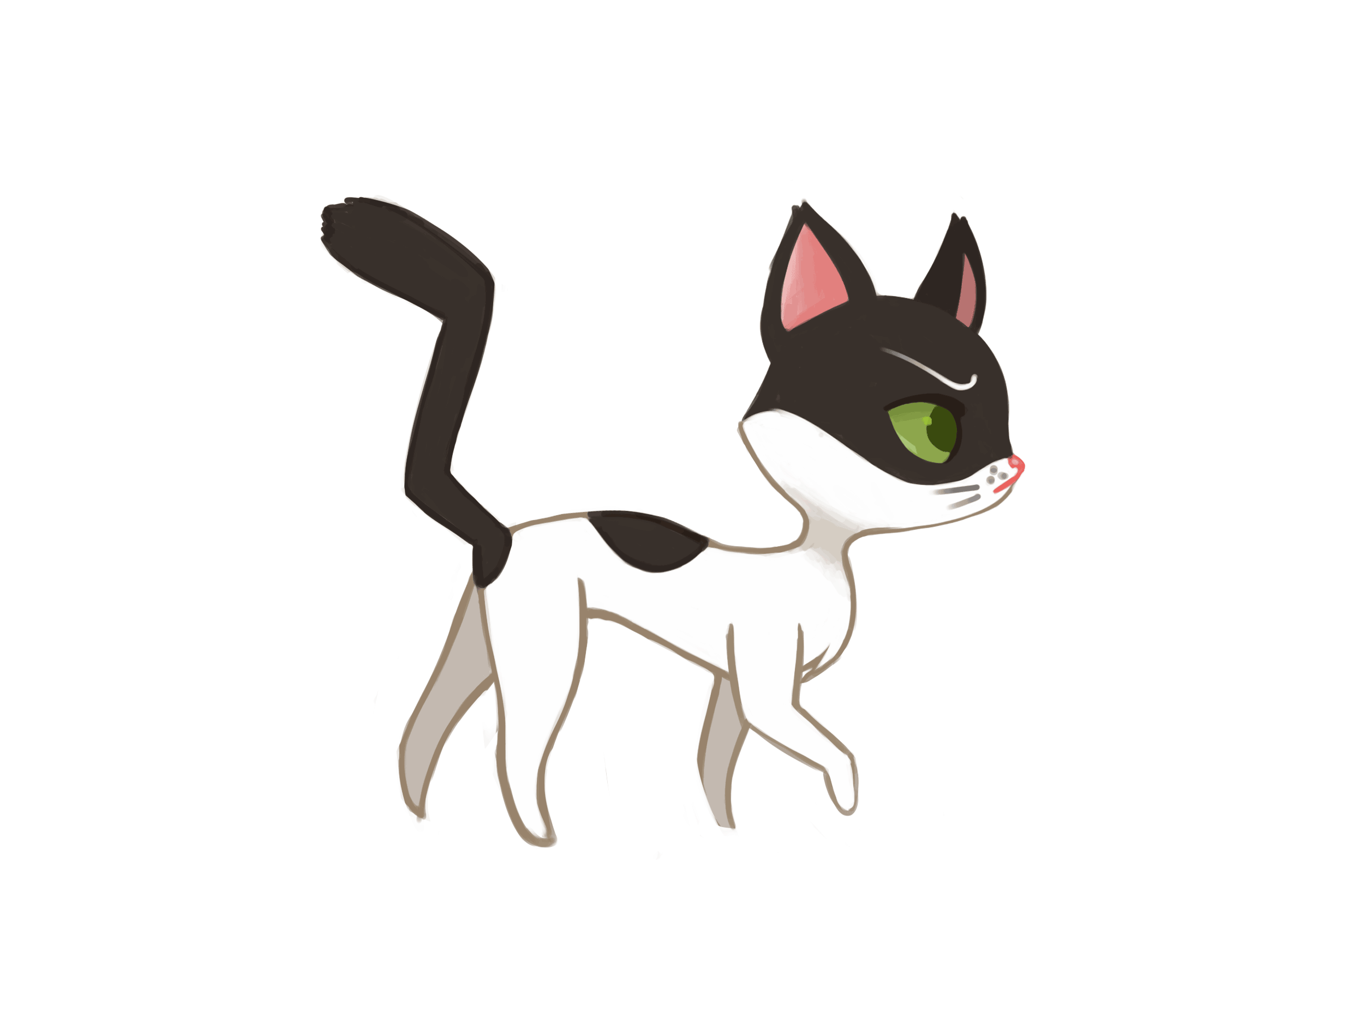
Chia sẻ
Chia sẻ
Chia sẻ nhanh với nhóm bạn về nội dung câu chuyện em đã đọc về chủ điểm “Chung sống yêu thương”
Hết giờ
Start
…
Loading

Slide 45
Tiêu chí đánh giá
Tiêu chí đánh giá
Nội dung trình bày phù hợp, đúng trọng tâm…
Trình bày trôi chảy; giọng nói to rõ, truyền cảm…
Cử chỉ, ánh mắt phù hợp…
…

Slide 46
TRÌNH BÀY TRƯỚC LỚP
TRÌNH BÀY TRƯỚC LỚP

Slide 47
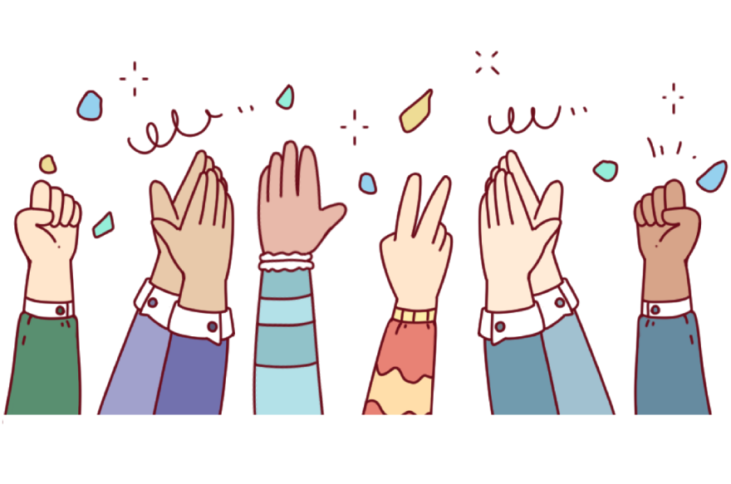
TRIỂN LÃM
TRIỂN LÃM

Slide 48
DẶN DÒ
GV ĐIỀN VÀO ĐÂY

Slide 49
Xin chào
và
hẹn gặp lại

